Slide 1

NÁZEV: VY_32_inovace_08: Prvouka 1. ročník
NÁZEV ŠKOLY: ZŠ Dolní Benešov
AUTOR: Mgr. Marcela Halodová
TEMA: Lidské tělo
ČÍSLO PROJEKTU: CZ.1.07/1.4.00/21.1262

Slide 2
Anotace:
Žáci popisují části lidského těla, obličeje, prsty na rukou.
Spojují obrázky.
Pracují na tabuli fixem, správné řešení se objeví po kliknutí.

Slide 3


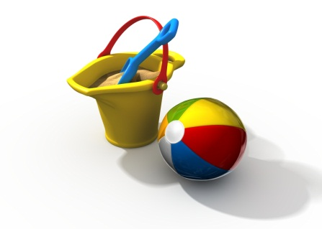
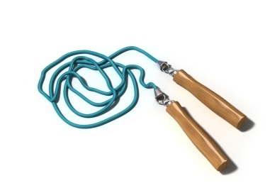
Každý člověk je jiný…
S čím si rádi hrají děvčata a kluci? Spoj obrázky.

Slide 4
HLAVA
HORNÍ KONČETINY
Doplň do rámečku vhodné slovo z nabídky.
TRUP
DOLNÍ KONČETINY
HLAVA
HORNÍ KONČETINY
TRUP
DOLNÍ KONČETINY

Slide 5
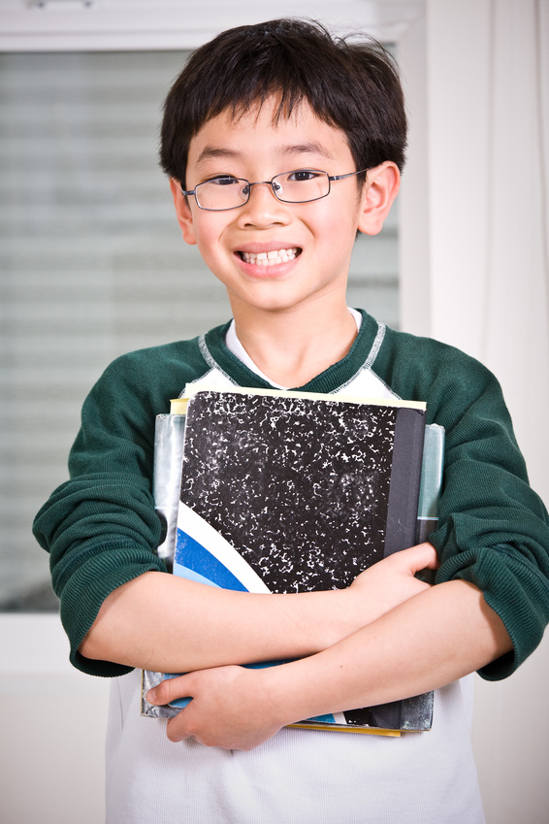
Popiš části obličeje.
NOS
______________________
OKO
VLASY
___________________________
OKO
____________________
UCHO
_____________________________
NOS
______________________________
ÚSTA
ÚSTA
_________________________
KRK
KRK
VLASY
UCHO

Slide 6
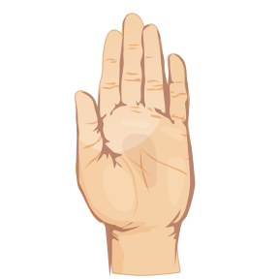
Víš, jak se jmenují prsty na tvé ruce?
PALEC
UKAZOVÁČEK
PROSTŘEDNÍČEK
PRSTENÍČEK
MALÍČEK

Slide 7
Spoj obrázky oblečení s názvem části těla,
na které je oblékáme.
HLAVA
RUCE
TRUP
NOHY

Slide 8
Citace
Text je vytvořen autorem materiálu, 15. 1. 2012.
Obrázky byly vytvořeny v otevřené galerii Microsoft office, 15.1. 2012.

